Slide 1

ANONIMOWOŚĆ W INTERNECIE
ADAM TUROWSKI

Slide 2

Plan prezentacji
Czym jest anonimowość?
Wady i zalety anonimowości
Pseudonimowość
Anonimowość a pseudonimowość
Odcisk cyfrowy
Dlaczego w internecie nie jesteśmy anonimowi?
Jak osiągnąć anonimowość w internecie?
Stalking
Trochę statystyk
Grupa Anonymous
Dark web
Kilka historii

Slide 3


Czym jest anonimowość?
Anonimowość opisuje sytuację, w której tożsamość osoby wykonującej pewne działania nie jest znana. Jest postrzegana jako technika lub sposób osiągnięcia wartości takich jak prywatność czy wolność.
Najważniejszymi cechami anonimowości są:
Niemożność identyfikacji
Nieosiągalność
Niemożność wyśledzenia
Jako przykład mogą posłużyć wybory prezydenckie – nasz głos jest anonimowy.

Slide 4
Wady i zalety anonimowości
Zalety
Wady
Ułatwia dyskusje o problemach, które mogą być wstydliwe, szczególnie przed większą publiką.
Umożliwia bardziej obiektywne spojrzenie na czyjąś opinię.
Zwiększa równość w dyskusji.
Umożliwia uniknięcie prześladowania za wyrażenie własnej opinii.
Umożliwia uniknięcie stania się rozpoznawalnym podczas publikowania swojej twórczości.
Może chronić przestępców przed konsekwencjami złamania prawa.
Może ułatwiać nawiązywanie niepożądanych kontaktów np. pedofilia lub phishing.
Może prowadzić do lekceważenia legalnych, lecz krzywdzących czynów np. rozsiewanie plotek.
Umożliwia działanie tzw. trolli internetowych

Slide 5

Pseudonimowość
Ale takiego słowa nawet nie ma w słowniku
Chodzi o angielskie słowo pseudonymity oznaczające sytuację, w której jedyną znaną informacją o autorze dzieła, wiadomości itp. jest jego pseudonim.
W wielu przypadkach tożsamość osoby posługującej się danym pseudonimem jest powszechnie znana (np. Young Leosia). Jednak może ona równie dobrze pozostawać tajemnicą. Istnieje nawet możliwość posługiwania się wieloma pseudonimami przez jedną osobę (np. Eminem i Slim Shady).

Slide 6
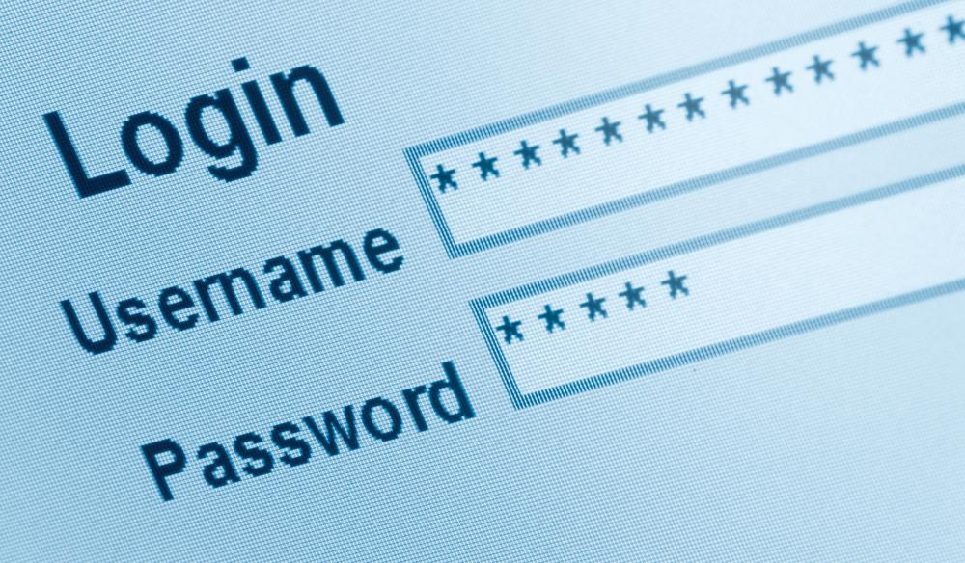
Anonimowość a pseudonimowość
Określenie czy różne wiadomości zostały wysłane przez tę samą osobę.
Zaadresowanie określonego użytkownika.
Zbieranie informacji o użytkowniku.

Slide 7

Odcisk cyfrowy
Ślad wszelkiej działalności użytkownika w internecie.
Zostawiany aktywnie lub pasywnie.
Informacje i publikacje umieszczane świadomie (np. reakcje na Facebooku, dyskusja na Twitterze)
Wizyty i logowania na portalach internetowych (np. ciasteczka)

Slide 8

Dlaczego w internecie nie jesteśmy anonimowi?
Internet nie został zaprojektowany dla anonimowości.
Każde podłączone urządzenie posiada unikalny adres IP.
Ruch wychodzący oraz przychodzący na dany adres może być przechwycony, monitorowany i analizowany, nawet jeśli sama jego treść jest zaszyfrowana.

Slide 9
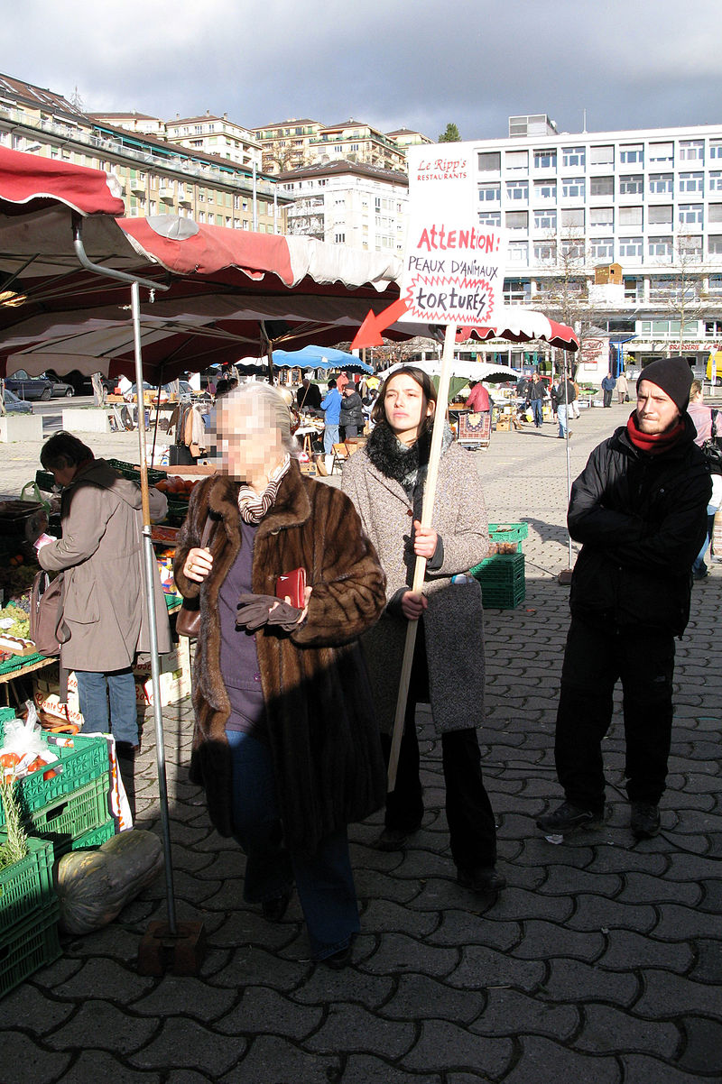
Stalking
Zjawisko istniało już w starożytności – traktowane jako wykroczenie w prawie rzymskim.
Dosłownie oznacza podchody lub skradanie się.
Najpierw odnosił się głównie do podążania fanów za gwiazdami (lata 80 XX wieku)
Obecnie definiowany jako naprzykrzanie się czy prześladowanie zagrażające czyjemuś bezpieczeństwu.
Ofiarami stalkingu najczęściej są kobiety.
Od 6 czerwca 2011 r. w polskim kodeksie karnym stanowi przestępstwo podlegające karze pozbawienia wolności od 6 miesięcy do 8 lat (a w przypadku doprowadzenia ofiary do próby samobójczej od 2 do 12 lat).

Slide 10
Jak osiągnąć anonimowość w internecie?
I2P
Tor
VPN
Signal
Uprawnienia aplikacji
Ostrożność
I czy jest to w ogóle możliwe?

Slide 11
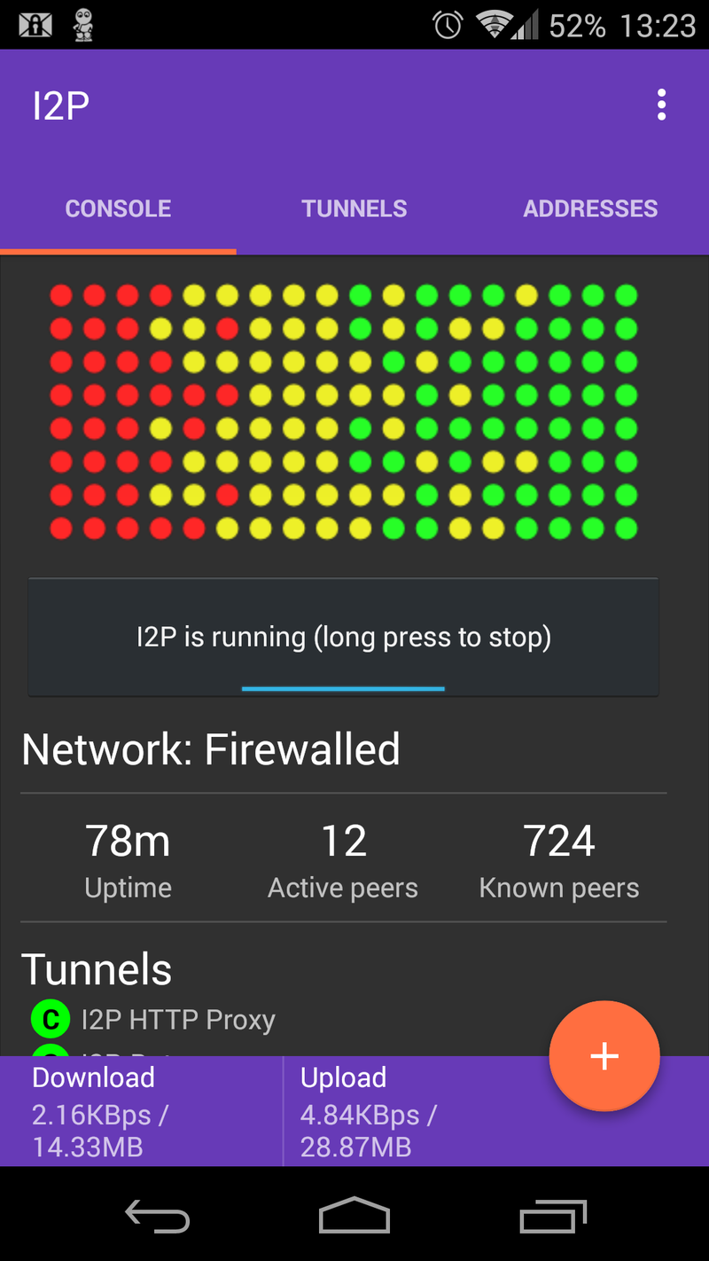
Invisible Internet Project - I2P
Całkowicie szyfrowana prywatna warstwa sieci.
Ukrywa serwer przed użytkownikiem i użytkownika przed serwerem.
Cały ruch w tej sieci jest ruchem wewnętrznym.
W pełni rozproszona - wykorzystuje użytkowników do przesyłania ruchu.
Używa protokołów transportowych odpornych na głęboką inspekcję pakietów.
Stosuje komutację pakietów.
Komutacja pakietów – sposób transmisji danych polegający na dzieleniu strumienia danych na kawałki (pakiety), a następnie wysyłaniu ich za pomocą łączy komunikacyjnych pomiędzy węzłami sieci. Każdy pakiet podlega osobnemu trasowaniu – może podążać do celu ścieżką niezależną od ścieżek wcześniej przesyłanych pakietów.

Slide 12

The Onion Router - Tor
Trasowanie cebulowe - W sieci cebulowej wiadomości są wysyłane zaszyfrowanymi warstwami, analogicznie do warstw cebuli. Zaszyfrowane w ten sposób dane są przesyłane przez serię węzłów sieciowych zwanych routerami cebulowymi (ang. onion routers), z których każdy „odrywa” pojedynczą warstwę, odsłaniając kolejny cel przesyłanych danych. Gdy ostatnia warstwa zostanie odszyfrowana, wiadomość dotrze do miejsca docelowego. Nadawca pozostaje anonimowy, ponieważ każdy pośrednik zna tylko lokalizację bezpośrednio poprzedzających i następujących węzłów
Wirtualna sieć komputerowa.
Implementuje trasowanie cebulowe.
Zapobiega analizie ruchu sieciowego.
Umożliwia ukrycie lokalizacji użytkownika.

Slide 13
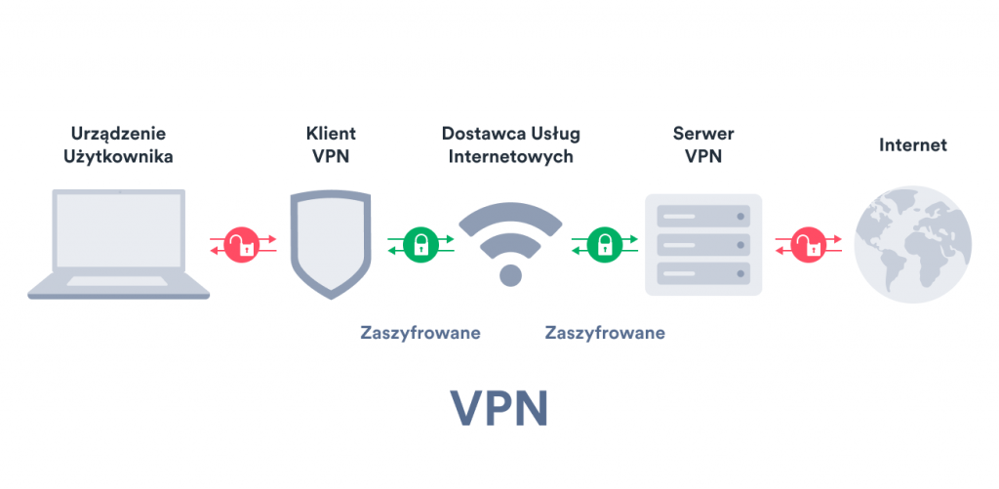
Virtual Private Network - VPN
Tunel, przez który płynie ruch w ramach sieci prywatnej.
Istnieje jako struktura działająca w ramach sieci publicznej.
Opiera się na ukryciu prawdziwego adresu IP.
Pozwala wybrać lokalizację adresu IP.

Slide 14
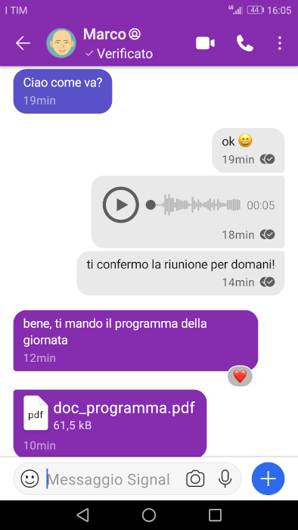
Signal
Aplikacja komunikacyjna.
Wykorzystuje numery telefonu jako identyfikatory.
Używa szyfrowania end to end.
Szyfrowanie end to end – system komunikacji, w którym wyłącznie osoby komunikujące się mogą odczytać wiadomości w formie jawnej. W tym systemie, potencjalni podsłuchiwacze – w tym dostawcy Internetu bądź autorzy komunikatora – nie mogą uzyskać dostępu do kluczy szyfrujących potrzebnych do rozszyfrowania konwersacji

Slide 15
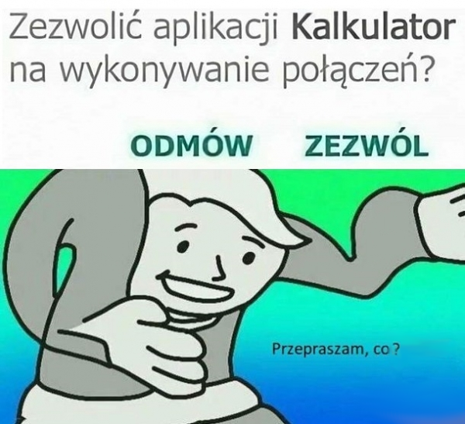
Uprawnienia aplikacji
Lokalizacja
Mikrofon
Aparat
Kontakty

Slide 16
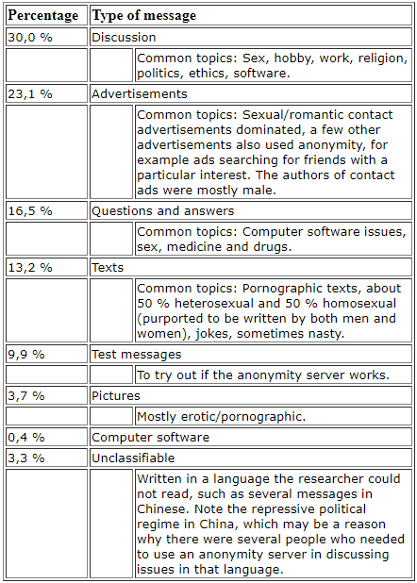
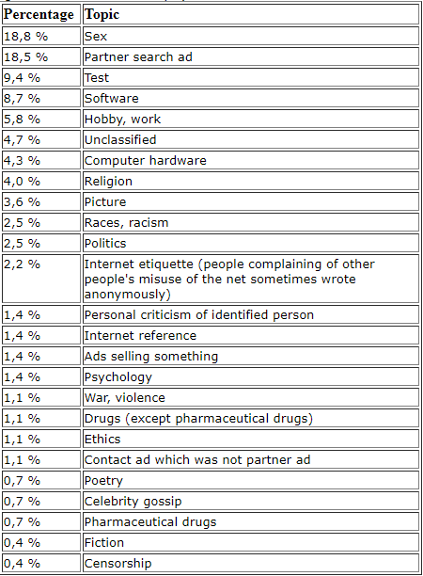
Trochę statystyk
W roku 1995 Mukael Barglund przeprowadził badanie dotyczące wykorzystania anonimowości przez ludzi. Bazuje ono na publicznie dostępnych szwedzkich forach dyskusyjnych. Zostały z nich losowo wybrane i przeanalizowane wiadomości, które zostały wysłane pseudonimowo.

Slide 17
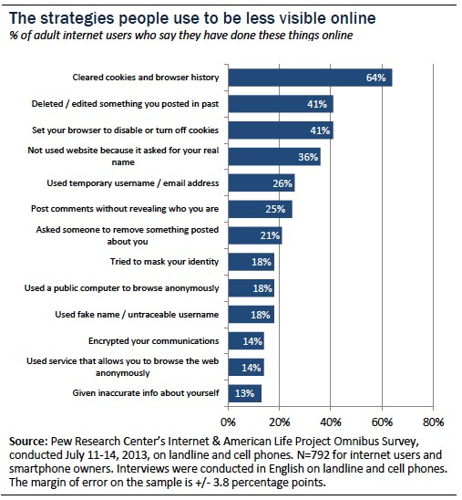
Trochę statystyk
86% podjęło kroki ku usunięciu lub zamaskowaniu swojego odcisku cyfrowego.
55% podjęło kroki ku uniknięciu obserwacji przez specyficznych ludzi, organizacje lub rząd.
59% nie wierzy, że bycie całkowicie anonimowym jest możliwe.
37% wierzy, że bycie całkowicie anonimowym jest możliwe.
68% uważa, że aktualne prawo nie chroni prywatności online wystarczająco.
21% posiadało emaila lub konto na portalu społecznościowym, które zostało przejęte bez pozwolenia.
13% spotkały trudności w związku lub rodzinie spowodowane treściami zamieszczonymi w internecie.
12% było stalkowanych lub nękanych w internecie.

Slide 18
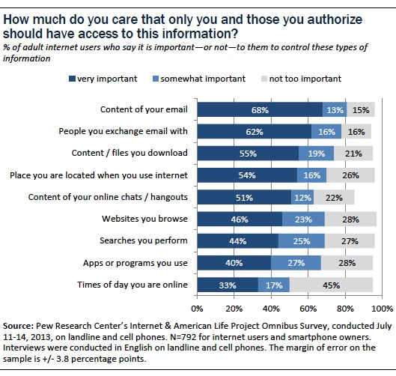
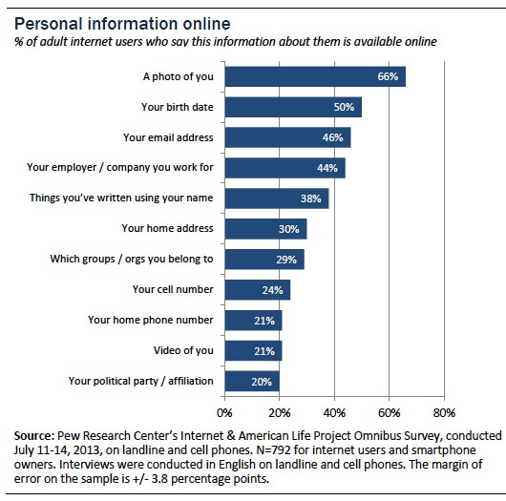
Trochę statystyk

Slide 19

Grupa Anonymous

Slide 20
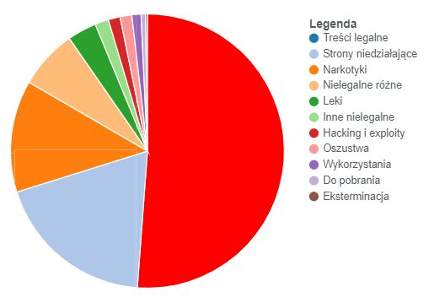
Dark web
Termin określający celowo ukrytą część zasobów Internetu, którą można przeglądać jedynie przy użyciu specjalnego oprogramowania. Dostęp do dark webu jest możliwy z poziomu tzw. sieci Darknet, składających się z wielu rozproszonych, anonimowych węzłów (np. Tor, I2P czy Freenet).

Slide 21
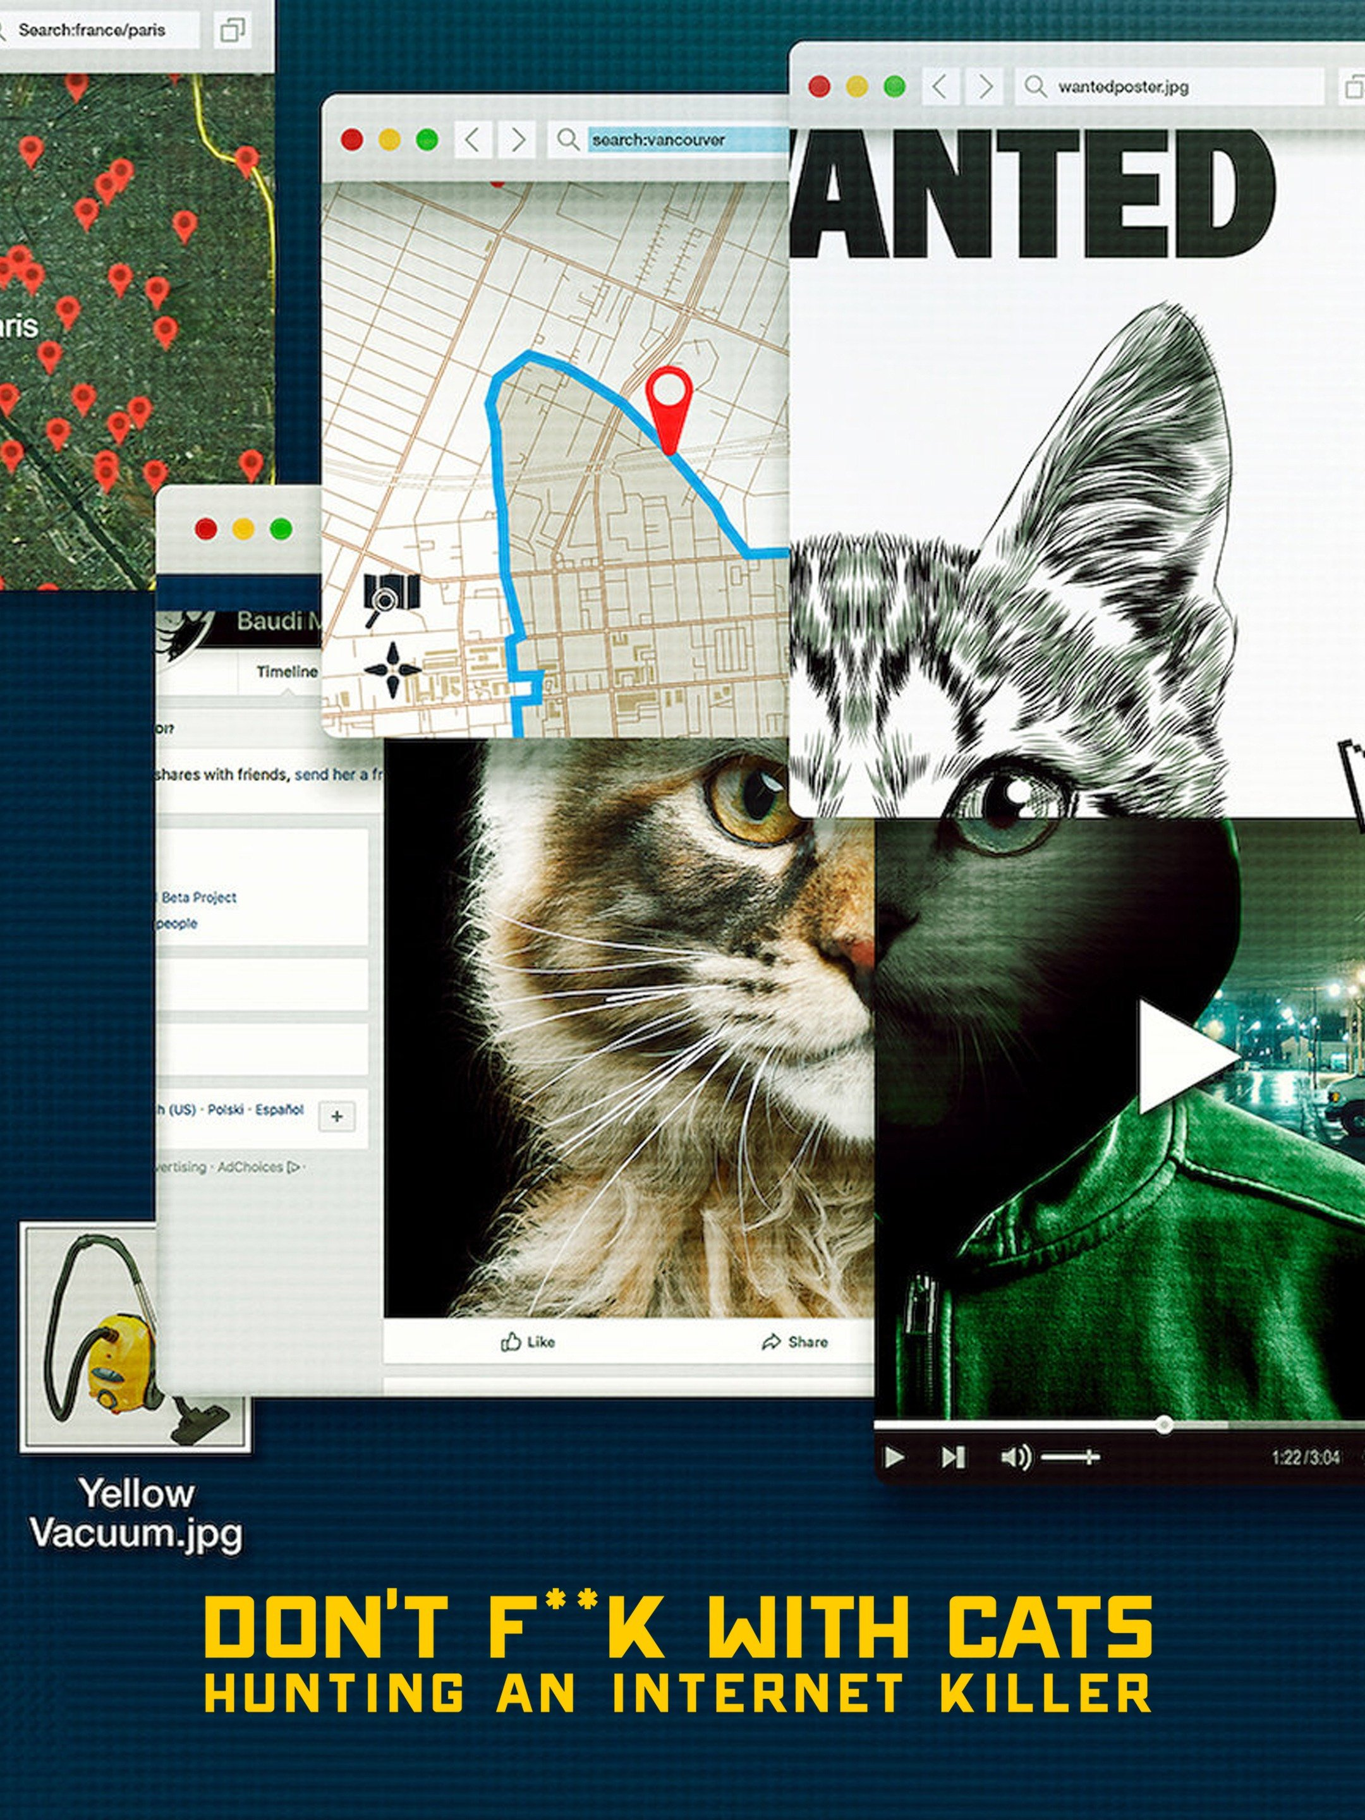
Kilka historii
Anonymous wypowiada cyber-wojnę Federacji Rosyjskiej (2022)
Higinio O. Ochoa odnaleziony po metadanych sprośnego zdjęcia (2012)
Don’t fuck with cats (2019)
Wyciek danych użytkowników sklepu morele.net (2018)

